Slide 1
《Photoshop基础认知》
第一部分Photoshop基础
Photoshop -based
Notes:
更多免费教程和模板请访问：www.quppt.com

Slide 2
一.认识Photoshop
二.选区工具的应用
目录
三.修饰工具的应用
四.绘制工具的应用
五.路径的创建与应用

Slide 3
Photoshop基础认知
知识目标
技能目标
Notes:
更多免费教程和模板请访问：www.quppt.com

Slide 4
三.修饰工具的应用
go

Slide 5
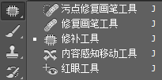
Photoshop基础认知
修饰工具包括图章工具组、修复工具组、加深减淡工具组和模糊锐化工具组。

Slide 6
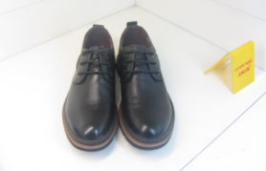
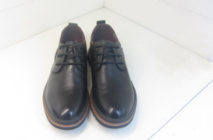
Photoshop基础认知
仿制图章工具
有时会遇到拍摄照片中出现了与宝贝无关的干扰物体，这时就可以使用仿制图章工具来去除不需要的部分。使用仿制图章工具时，按住Alt键取样，取样后使用在干扰物上涂抹。

Slide 7
Photoshop基础认知
修补工具
在拍摄的宝贝图片中，由于现场环境的影响常常会出现宝贝出现严重瑕疵的情况，此时可以使用修补工具来进行修复。使用修补工具时 ，使用鼠标将需要修补的地方创建选区，再向选区周围效果较好的部分拖拉。

Slide 8
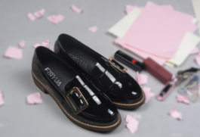
Photoshop基础认知
模糊工具
如果拍摄的宝贝图片背景或者其它物体抢了宝贝本身的风头，可以使用模糊工具对其进行调节。使用模糊工具时，对需要模糊的地方进行涂抹，涂抹过的区域会被进行柔化处理。

Slide 9
四.绘制工具的应用
go

Slide 10
Photoshop基础认知
绘制工具
绘制工具是Photoshop中基础
但功能强大的工具，除了制作创意图
片外，制作广告图、设计海报等也会
用到绘制工具来进行处理图片。一般
的绘制工具包括填充命令、橡皮擦工
具、背景橡皮擦工具和魔术橡皮擦工
具。

Slide 11
Photoshop基础认知
填充命令是对选区或图层填充颜色或图案。
在Photoshop中，填充命令包括使用油漆桶工具填充颜色或图案，以及使用“填充”命令填充颜色或图案。 “ 填充”命令的一项重要功能是可以有效地保护图像中的透明区域，有针对性地填充图像。
绘制
填充命令

Slide 12
Photoshop基础认知
橡皮擦工具包括橡皮擦工具、背景橡皮擦工具和魔术橡皮擦工具。
背景橡皮擦工具可以将图像中的像素涂抹成透明，并在涂抹背景的同时在前景中保留对象的边缘，比较适合清除一些背景较为复杂的图像。魔术橡皮擦工具是魔棒工具和背景橡皮擦工具的结合，具有自动分析的功能，可以自动分析图像的边缘，将一定容差范围内的背景颜色全部清除。
绘制
橡皮擦

Slide 13
五.路径的创建与应用
go

Slide 14
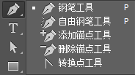
Photoshop基础认知
认识“路径”面板
在Photoshop中只有特定的几个工具能够针对路径进行操作，分别是钢笔工具，自由钢笔工具，添加锚点工具，删除锚点工具和转换点工具，这5种工具用来绘制及修改路径，路径选择工具和直接选择工具用来直接选取路径。

Slide 15
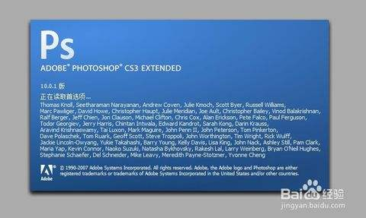
Photoshop基础认知
路径和选区之间的转换
在Photoshop中，路径与选区是可以相互转换的。要将当前的路径转换为选区，可单击“路径”面板底部的“将路径作为选区载入”按钮，或直接按Ctrl+Enter组合键。
路径和选区之间的转换
选区同样也可以转换为路径，单击“路径”面板底部的“从选区生成工作路径”按钮，即可将选区转换为路径，或者通过在创建选区后，在路径面板菜单中选择“建立工作路径”，在弹出的“容差”对话框中设置路径的平滑度，然后单击“确定”即可得到路径。

Slide 16
本章小结
在本章节，通过对以上五个小节的学习，可以熟知Photoshop的工作界面，掌握Photoshop各个工能区；快捷有效的对Photoshop的窗口进行控制，以及对图像进行基本简单的编辑。

Slide 17
谢谢
thank you

